Slide 1
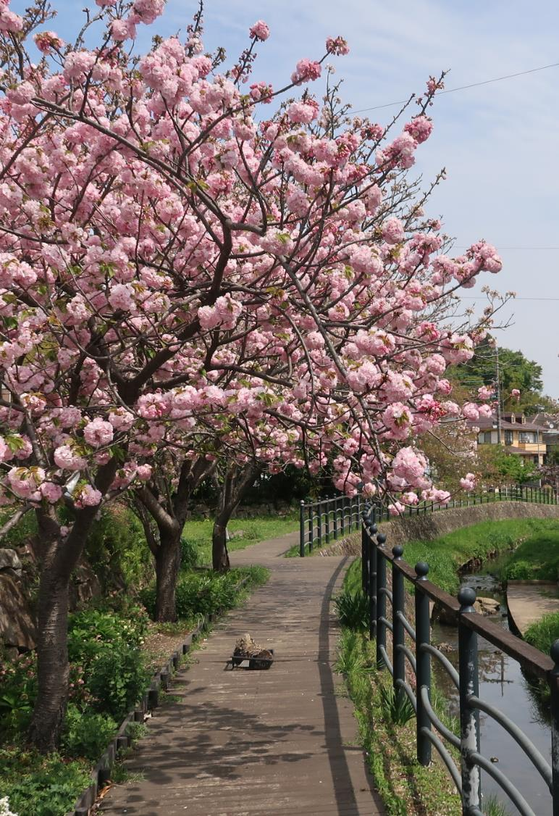
発表資料フォーマット
令和９年度 宮前区市民提案型総合情報発信事業
01 ［ ］を自分たちの内容に
申請書から転記できます。記入例はノート欄へ。
02 事業に合わせて調整
本編８枚＋継続事業用１枚。写真の追加は任意です。
枚数・構成はあくまでも参考です。
ご自身で用意した資料を使用いただいても問題ございません。
提出はPDF又はPowerPoint。AIを追加利用した場合は表紙に追記してください。

Slide 2
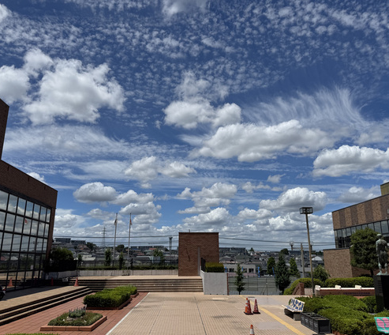
令和９年度
宮前区市民提案型
総合情報発信事業
［事業名］
［誰に、どんな魅力を、
どのように届けるか］
提案団体 ［団体名］
発表者 ［氏名］
［新規／継続・通算○年度目］
AI利用：〇〇を使用して作成

Slide 3
02
事業の目的と宮前区の魅力
どんな魅力を、なぜ今、伝えたいですか？
1
伝えたい宮前区の魅力
［場所・文化・自然・人・活動など］
2
企画のきっかけ・課題
［地域の声や経験から、必要だと考えた理由］
3
この事業で実現したいこと
［誰に、どのような変化が生まれるか］

Slide 4
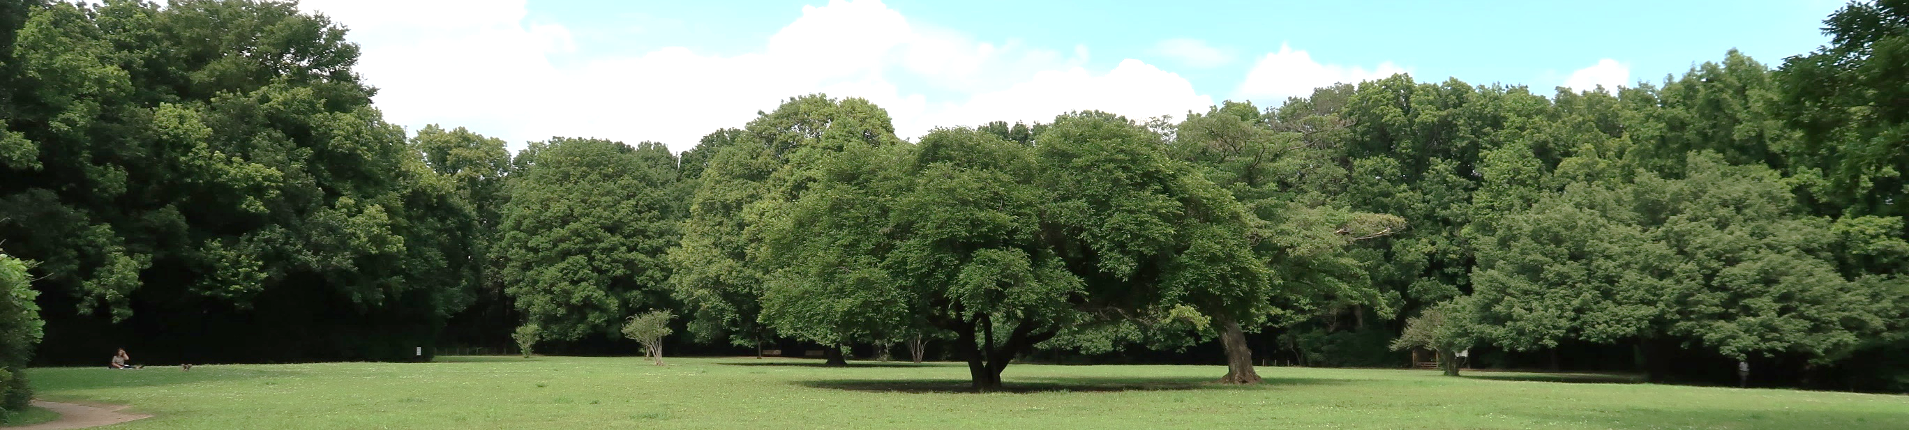
03
実施する内容と企画の特徴
いつ・どこで・誰に・何を行うか。
対象・時期・場所
主な取組・成果物
［対象者］
［実施時期］ ［会場・地域］
①［内容・回数・人数等］
②［制作・公開するもの・数量等］
この企画ならではの工夫
［新しさ・参加したくなる仕掛け・注目を集める特徴］

Slide 5
04
情報の届け方と地域への広がり
参加者募集と、宮前区の魅力発信の両方を考えます。
1
特に届けたい相手
［年齢層・関心・区内／区外など］
2
募集・発信の方法
［媒体・配布先・内容・時期・頻度］
［自団体の発信手段・協力を依頼する相手］
3
地域へ広げる工夫
［住民の参加方法・他団体との連携・区外発信］

Slide 6
05
実施体制と区との役割分担
誰が担い、一緒に取り組むことで何ができますか？
団体の体制・経験
［主な担当と人数・活動経験・専門性］
協力する住民・団体等
［相手・役割・了承済み／相談中など］
団体と区の役割
団体：［企画・運営・制作・発信など］
区 ：［情報提供・関係機関との調整・広報等］
協働するメリット
［一緒に取り組むことで生まれる効果］

Slide 7
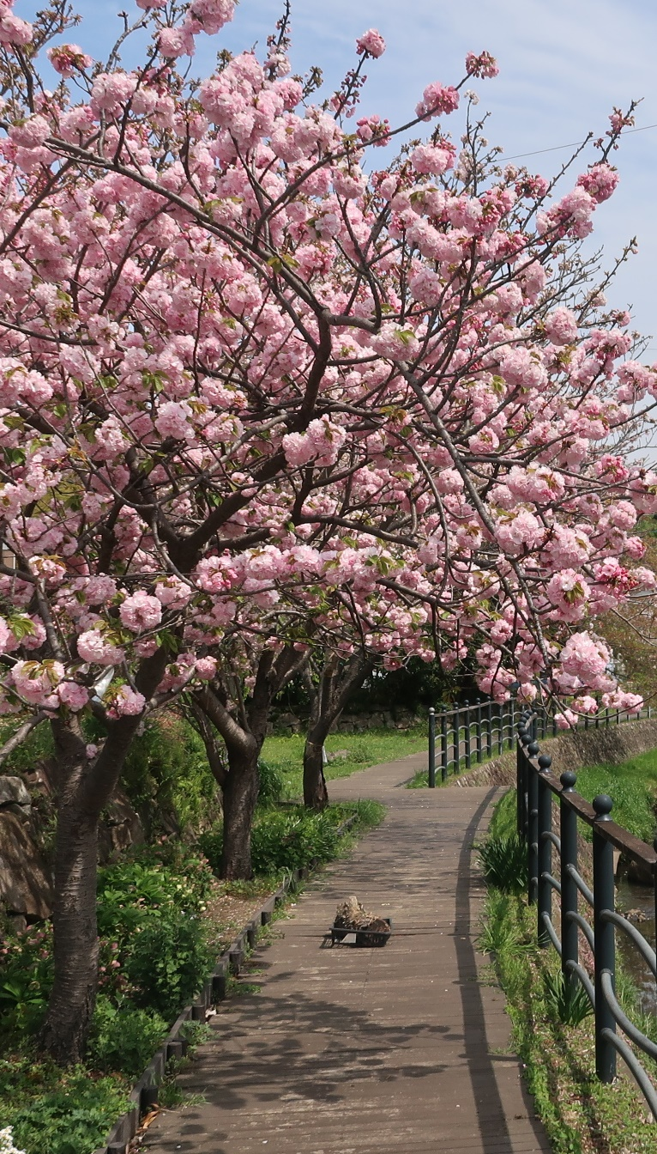
06
スケジュールと実施上の備え
協定締結後から令和１０年２月末までに完了する計画にします。
時期 | 主な作業・実施内容
［○月～○月］ | ［調整・準備・許可等］
［○月～○月］ | ［募集・制作等］
［○月～○月］ | ［実施・公開等］
［○月～２月末］ | ［効果確認・事業完了・収支整理等］
安全・権利・情報確認などの備え
［雨天時の対応・事故防止・撮影同意・著作権確認等］

Slide 8
07
予算と経費の考え方
経費見積書から転記し、金額は税込でそろえます。
費目 | 主な積算根拠 | 金額（円）
人件費 | ［内容・単価×数量等］ | ［金額］
謝礼金等 | ［内容・単価×数量等］ | ［金額］
旅費・交通費 | ［内容・単価×数量等］ | ［金額］
消耗品費 | ［内容・単価×数量等］ | ［金額］
印刷製本費 | ［内容・単価×数量等］ | ［金額］
通信運搬費 | ［内容・単価×数量等］ | ［金額］
使用料・賃借料 | ［内容・単価×数量等］ | ［金額］
保険料 | ［内容・単価×数量等］ | ［金額］
その他経費 | ［内容・単価×数量等］ | ［金額］
支出合計 | 各費目の合計 | ［合計］
区役所負担希望額
［ ］円
上限 80万円
自主財源等
［ ］円
［参加費・自己負担］
経費を抑える工夫
［既存資源の活用・
見積比較等］
※ 表は自動計算されません。支出合計と財源の合計を確認してください。

Slide 9
08
期待する効果と事業終了後の展開
成果の確かめ方と、事業終了後に残るものを示します。
地域に生まれる変化
目標と確かめ方
終了後も続く取組
［魅力の発見・愛着］
［交流・地域への広がり］
目標：［人数・閲覧数等］
確認：［アンケート・
閲覧データ等］
［成果物・交流の活用］
［担い手・運営方法］
［財源の見通し］

Slide 10
＋
前年度の成果と今回の改善
継続事業のみ使用。新規事業はこのページを削除してください。
1
これまでの取組・成果
［内容・人数・発信実績・地域の反応など］
2
分かった課題
［改善点・十分に届かなかった対象など］
3
今回変えること・期待する効果
［改善・追加する内容と理由］
［前年度より、どのように効果を高めるか］

